Slide 1
Потенциал антиматерии
Подготовил ученик МБОУ лицея №12 11 «А» класса Долгих Владислав

Slide 3
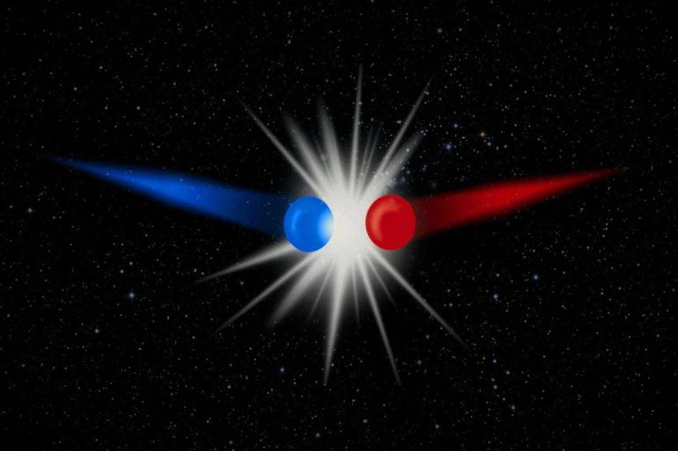

Slide 4
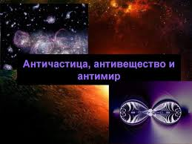

Slide 6
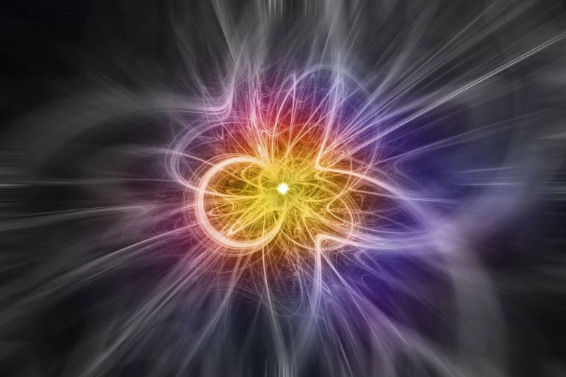

Slide 7
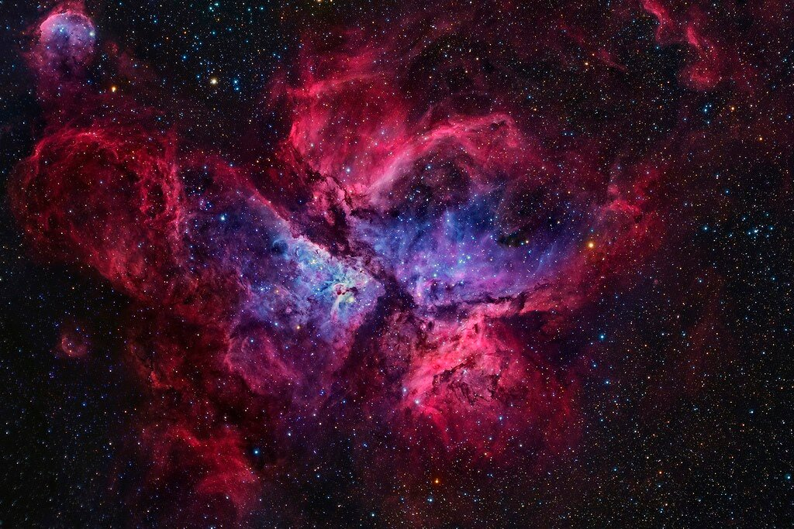

Slide 8
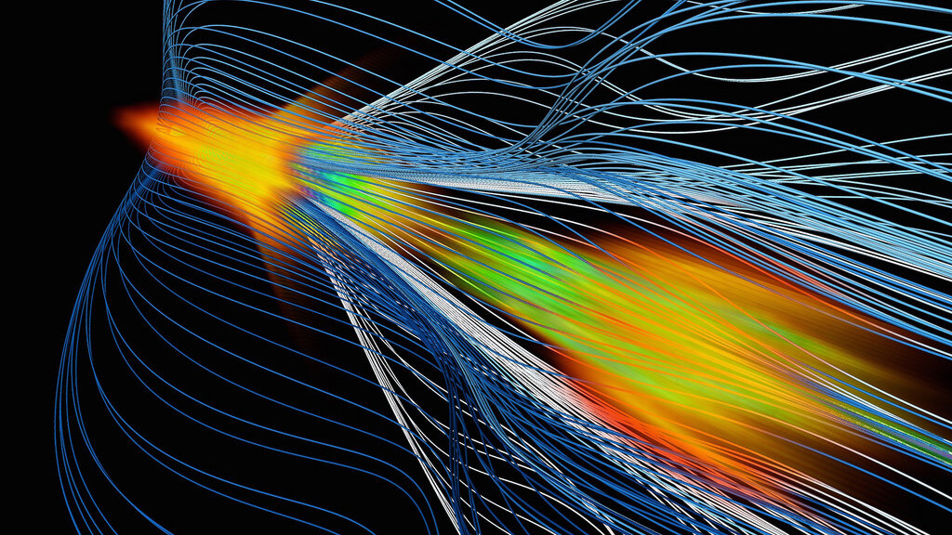

Slide 9
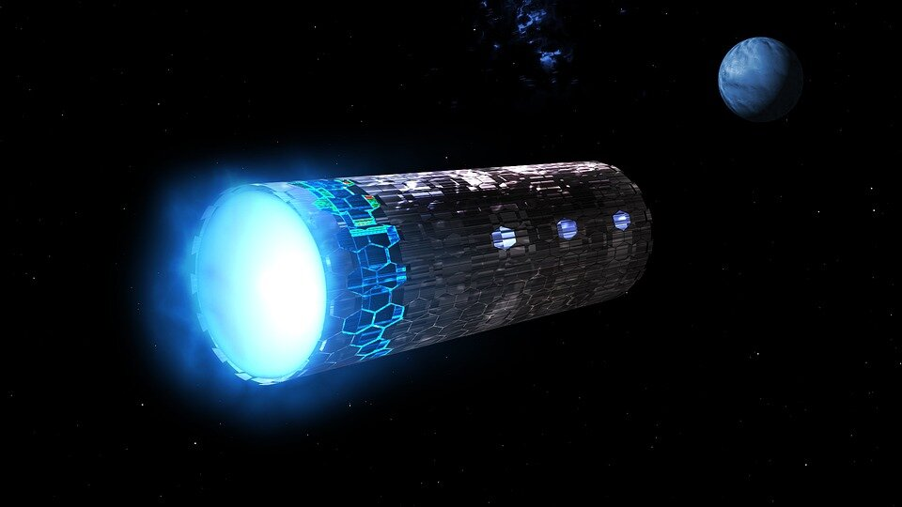

Slide 10
